Slide 1
PSU HISTORIA Y CIENCIAS SOCIALES
PROFESOR: ERICH BUSTAMANTE HINOJOSA

Slide 2


SALUDOS ESTIMADOS/AS
ESTUDIANTES

Slide 3
CAMBIOS TEMÁTICOS PRUEBA DE
ADMISIÓN HISTORIA Y CS.SOCIALES
EJE 1. HISTORIA EN PERSPECTIVA: MUNDO, AMÉRICA Y CHILE
( HISTORIA DE CHILE Y UNIVERSAL DESDE INICIOS DEL SIGLO XIX
HASTA FINALES DEL SIGLO XX)
EJE 2.FORMACIÓN CIUDADANA ( ESTADO DE DERECHO, DERECHOS HUMANOS, ORDEN CONSTITUCIONAL,EJERCICIO DE LA CIUDADANÍA)
EJE 3.ECONOMÍA Y SOCIEDAD (PROBLEMA ECONÓMICO, CARACTERÍSTICAS DEL MERCADO, INSTRUMENTOS FINANCIEROS)

Slide 4
IDEAS LIBERALES Y REPUBLICANAS Y SU RELACIÓN CON LAS TRANSFORMACIONES EN AMÉRICA Y EUROPA DURANTE EL SIGLO XX
- HOY : CONCEPTOS DE LIBERALISMO , REPÚBLICA Y SU VÍNCULO CON
LOS PROCESOS DE INDEPENDENCIA O EMANCIPACIÓN EN
AMÉRICA A INICIOS DEL SIGLO XIX
- APRENDIZAJE ESPERADO: COMPRENDER LOS FUNDAMENTOS DE LAS IDEAS LIBERALES Y REPUBLICANAS IMPERANTES EN EUROPA EN LAS PRMERAS DÉCADAS DEL SIGLO XIX Y DE QUE FORMA INFLUYERON EN LOS PROCESOS DE INDEPENDENCIA EN LOS TERRITORIOS DE LA AMÉRICA ESPAÑOLA EN ESE MISMO PERÍODO.

Slide 5
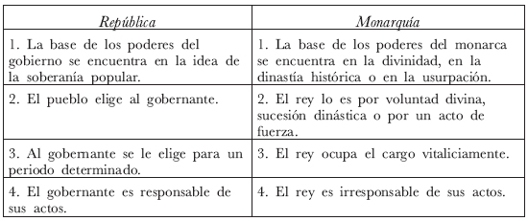
CONCEPTO DE REPÚBLICA ( SE REALIZA EN CONTRASTE CON EL CONCEPTO DE MONARQUÍA ABSOLUTA)

Slide 6
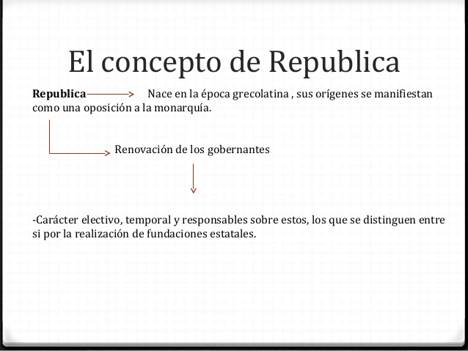
CONCEPTO DE REPÚBLICA

Slide 7
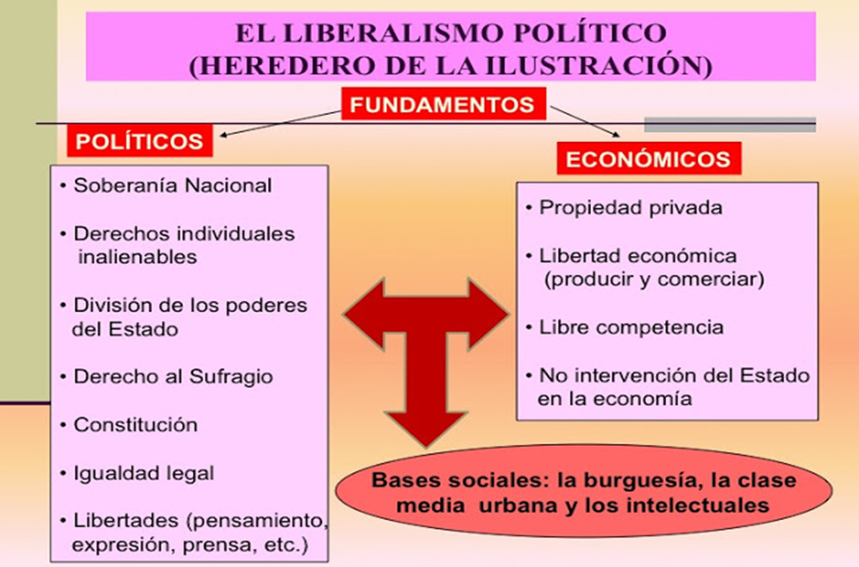
CONCEPTO DE LIBERALISMO

Slide 8
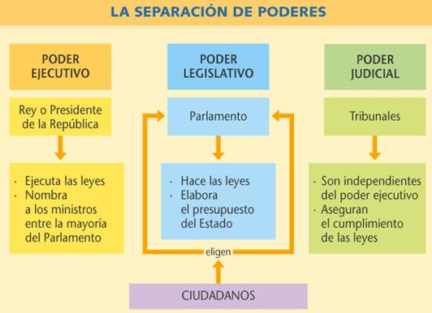
DIVISIÓN DE PODERES DEL ESTADO : CONCEPTO PLANTEADO POR MONTESQUIEU( PENSADOR POLÍTICO) EN EL SIGLO XVIII

Slide 9
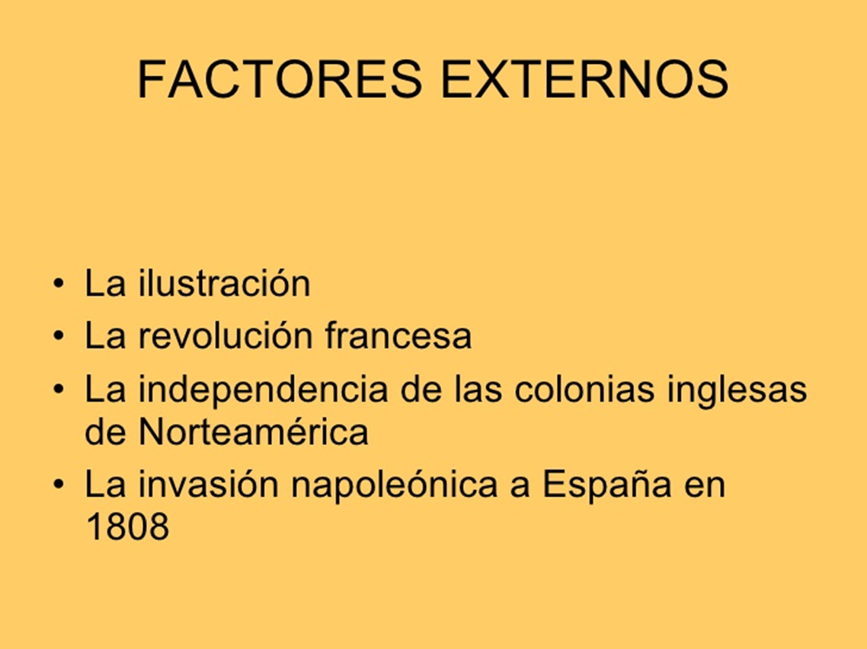
FACTORES EXTERNOS DE LOS PROCESOS DE INDEPENDENCIA EN CHILE Y AMÉRICA

Slide 10
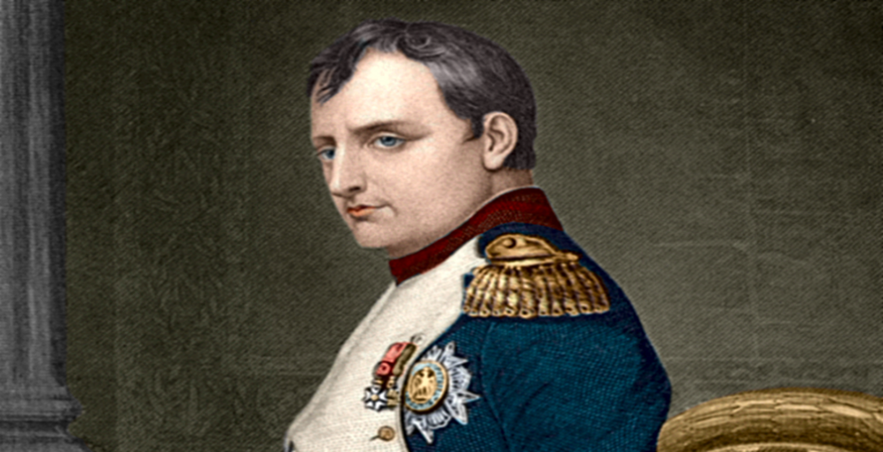
NAPOLEÓN BONAPARTE

Slide 11
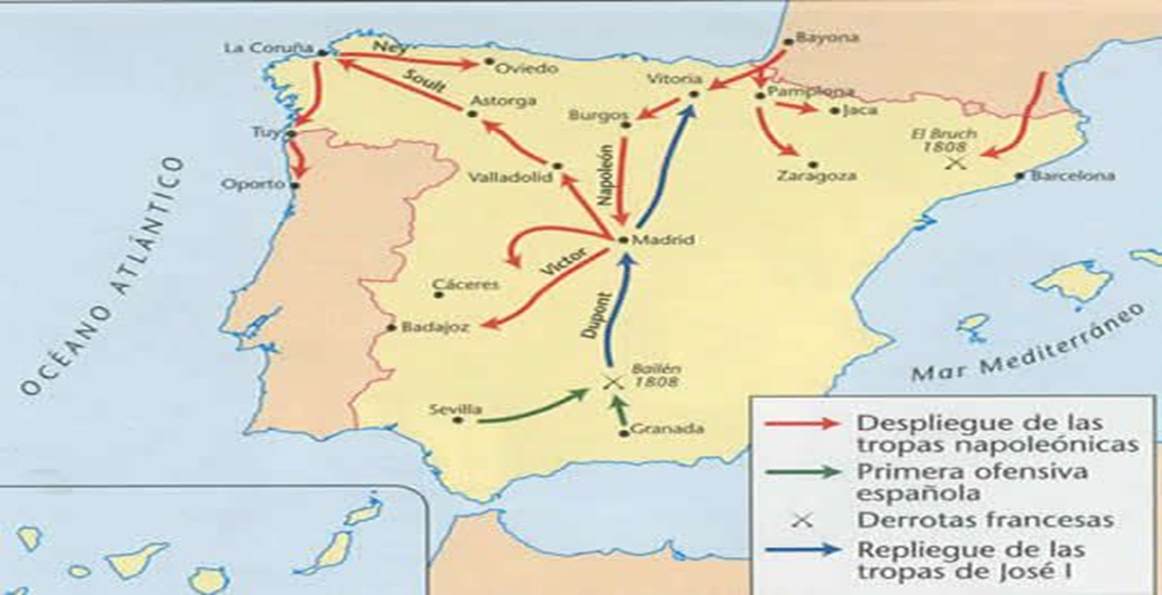

Slide 12
ANTE LA AUSENCIA DEL REY FERNANDO VII APARECE LA PREGUNTA:
LA LEALTAD DEL PUEBLO HISPANOAMERICANO ES ¿ PARA CON EL REY O EL PUEBLO ESPAÑOL ?
LA RESPUESTA LLEVARÁ A LA IDEA DE QUE LA SOBERANÍA SE DEVUELVE AL PUEBLO( SOBERANÍA POPULAR)
OTRA PREGUNTA:
¿ERA POSIBLE LLEVAR A CABO LAS IDEAS LIBERALES Y REPUBLICANAS EN TERRITORIOS DOMINADOS POR UNA MONARQUÍA ABSOLUTA COMO LA ESPAÑOLA?

Slide 13
CONCLUSIÓN
- LAS IDEAS LIBERALES-REPUBLICANAS LLEGARON A AMÉRICA E INFLUENCIARON DE MANERA PODEROSA LOS PROCESOS DE INDEPENDENCIA . RECORDAR LA INFLUENCIA DE LA ILUSTRACIÓN, LOS EJEMPLOS DE LA EMANCIPACIÓN DE ESTADOS UNIDOS Y LA REVOLUCIÓN FRANCESA.
- ESAS FUERON LAS IDEAS QUE INSPIRARON A MUCHOS ( NO A TODOS) DE LOS LÍDERES INDEPENDENTISTAS DE AMÉRICA: ESTABLECER REPÚBLICAS EN AMÉRICA.
SE APROVECHÓ LA CIRCUNSTANCIA DE LA INVASIÓN DE NAPOLÉON A ESPAÑA PARA INTENTAR PRACTICAR ESAS IDEAS EN AMÉRICA A TRAVÉS DE LA CREACIÓN DE NUEVOS ESTADOS EN NUESTRO CONTINENTE.
OJO: EN CHILE, LA PRIMERA JUNTA DE GOBIERNO FORMADA EL 18 DE SEPTIEMBRE DE 1810 NO DECLARÓ LA INDEPENDENCIA, SINO QUE ESTABLECIÓ UN AUTOGOBIERNO PROVISIONAL MIENTRAS DURASE LA AUSENCIA DEL REY , EN ESE ENTONCES, EN CAUTIVERIO POR ORDEN DE NAPOLEÓN.

Slide 14
INVITACIÓN
A CONTINUACIÓN TE INVITO A RESPONDER LAS SIETE PREGUNTAS QUE SE
PLANTEARÁN EN LAS SIGUIENTES LÁMINAS DEL POWER POINT

Slide 15
ACTIVIDAD NÚMERO 1
Aprendizaje esperado: Evaluar de manera formativa y a través de un formato de preguntas tipo prueba electiva de Historia y Ciencias Sociales , las capacidades de comprensión e interpretación de los contenidos de la guía número 1 “Las ideas liberales y republicanas y su influencia en la construcción de los Estados de América”.
Instrucciones: Este control consta de 7 preguntas, cada una de las cuales tiene cinco opciones señaladas con las letras A, B, C, D y E, una sola de las cuales es la correcta.
Ante cualquier inquietud, plantearla a erich.bustamante@liceonsmariainmaculada.cl

Slide 16
1.Elemento(s) constitutivo(s) de una República es (son):
I. Representatividad de las autoridades con respecto a los ciudadanos
II.Igualdad de los individuos ante la ley
III.La soberanía popular es la base de poder de las autoridades
A. Solo I
B. Solo I y II
C. Solo II
D. Solo II y III
E. I, II y III

Slide 17
2. Es correcto en lo relativo a la separación de poderes del Estado
I. Es un principio ligado a la Monarquía Absoluta
II. Constituyó un planteamiento teórico de Montesquieu
III.Son tres, Ejecutivo, Legislativo y Judicial, independiente entre ellos con una proyección que permanece en las democracias hasta nuestros días.
A. Solo I y II
B. Solo I y III
C. Solo II
D. Solo II y III
E. I, II y III

Slide 18
3. “Tuvo como finalidad primordial limitar la autoridad por medio de la instauración de leyes que regulen la vida en sociedad y que a la vez sean conocidas por todos”. Nos referimos al concepto de
A. Parlamentarismo atenuado
B. Constitucionalismo
C. Monarquía Absoluta
D. Centralismo Administrativo
E. Despotismo Ilustrado.

Slide 19
4. El reconocimiento de los derechos individuales constiyuyó uno de los grandes avances en materia del desarrollo del pensamiento político en el período que fue de finales del siglo XIII y comienzos del XIX. En este aspecto es válido señalar que
I. El liberalismo, como corriente de pensamiento, fue determinante en el establecimiento de este concepto político.
II. El proceso independentista de los Estados Unidos ratificó en las colonias de América la posisbilidad de instalar estas ideas en este continente a través de la emancipación política.
III. Los derechos individuales, vistos desde la perspectiva de hoy, apuntaron a la conformación de sistemas políticos de carácter democrático, especialmente en Europa occidental y América.
A. Solo I y II
B, Solo I y III
C. Solo II
D. Solo II y III
E. I, II y III

Slide 20
5.La Emancipación o Independencia es un proceso que se inicia por un factor coyuntural: la captura del rey de España Fernando VII. Este hecho, provocará que las colonias americanas inicien un camino largo para consolidar una vida independiente. No obstante existen otros antecedentes externos, entre los cuales podemos menciona
i. Las influencias intelectuales promovidas por la Ilustración
II. La Revolución Francesa.
III. La Independencia de Estados Unidos de los ingleses.
A. Solo I
B. Solo II
C. Solo I y III
D. Solo II y III
E. I, II y

Slide 21
6. En el año 1808 se produjo la invasión francesa a la península ibérica y el
cautiverio de los reyes de España. La reacción que generó tal hecho en
América, fue de desconcierto junto con la creación de Juntas de Gobierno.
En Chile, tal organización se creó el 18 de septiembre de 1810 y tuvo como fundamento principal
A. El deseo de un gobierno propio de carácter provisional, mientras durase el cautiverio del Rey.
B. La posibilidad real de lograr la independencia de la monarquía española.
C. El apoyo a las intenciones de Napoleón para lograr la independencia.
D. La necesidad de independencia debido a la crítica situación financiera.
E. Enviar tropas a España para ayudar en la liberación del Rey.

Slide 22
7.Entre los fundamentos teóricos a que acudieron los criollos para rechazar las pretensiones del Consejo de Regencia y afirmar abiertamente su derecho a instalar Juntas de Gobierno, figuraba(n)
I. Las colonias americanas pertenecían al Rey y no al pueblo español.
II. Las leyes españolas contemplaban la forma de levantar un gobierno ante la ausencia del Rey.
III. Sólo una República podía detener la opresión de una monarquía despótica.
A. Solo I
B. Solo II
C. Solo I y II
D. Solo II y III
E. I, II y III

Slide 23
RESPUESTAS CORRECTAS
1.E
2.D
3.B
4.E
5.E
6.A
7.C

Slide 24

HASTA PRONTO

Slide 25

AHH….Y ESCUCHEN HEAVY METAL……

